Slide 1
Программирования на Java: Продолжение
6-1

Slide 2
26. Регулярные выражения – редактирование текста
Прочитать текст Java-программы и каждое слово public заменить на слово private. Имя файла с текстом программы задается в командной строке
В Java-программе удалить все комментарии
6-2

Slide 3
Сериализация объектов
6-3

Slide 4
Сериализация объектов
Процесс преобразования объектов в потоки байтов для хранения называется сериализацией
Процесс извлечения объекта из потока байтов называется десериализацией
Сериализация — это процесс сохранения состояния объекта в последовательность байт
Десериализация — это процесс восстановления объекта из этих байт
Интерфейс Serializable
6-4

Slide 5
Интерфейс Serializable
Для того, чтобы объекты класса могли быть подвергнуты процессу сериализации, этот класс должен расширять интерфейс java.io.Serializable. Все подклассы такого класса также будут сериализованы. Многие стандартные классы реализуют этот интерфейс. Этот процесс заключается в сериализации каждого поля объекта …
Интерфейсы-маркеры. Интерфейс Serializable не имеет методов, которые необходимо реализовать, поэтому его использование ограничивается упоминанием при объявлении класса. Все действия в дальнейшем производятся по умолчанию
Для записи объектов в поток необходимо использовать класс ObjectOutputStream. После этого достаточно вызвать метод writeObject(Object ob) этого класса для сериализации объекта ob и пересылки его в выходной поток данных
Для чтения используются, соответственно, класс ObjectInputStream и его метод readObject(), возвращающий ссылку на класс Object. После чего следует преобразовать полученный объект к нужному типу
6-5

Slide 6
Сериализация
Добавить сериализацию/десериализацию сведений о результатах сессии
public class Exam implements Comparable<Exam>, Serializable{
public void serialize(String fileName) throws IOException {
ObjectOutputStream out = new ObjectOutputStream(
new FileOutputStream(fileName));
out.writeObject(this.size());
for (Exam exam : this) {
out.writeObject(exam);
}
out.close();
}
6-6

Slide 7
Десериализация
public void deserialize(String fileName) throws IOException, ClassNotFoundException {
ObjectInputStream in = new ObjectInputStream(
new FileInputStream(fileName));
this.clear();
int size = (int)in.readObject();
for (int i=0; i<size; ++i) {
Exam exam = (Exam)in.readObject();
this.add(exam);
}
in.close();
}
6-7

Slide 8
Рефакторинг кода
Блинов, стр.80, Декомпозиция
Вынесем в отдельный класс процесс сериализации
public class Serializator {
public void simpleSerialization(ExamList exams, String fileName) {
…
}
public ExamList simpleDeserialization(String fileName) {
…
}
}
6-8

Slide 9

Библиотека Swing
6-9

Slide 10
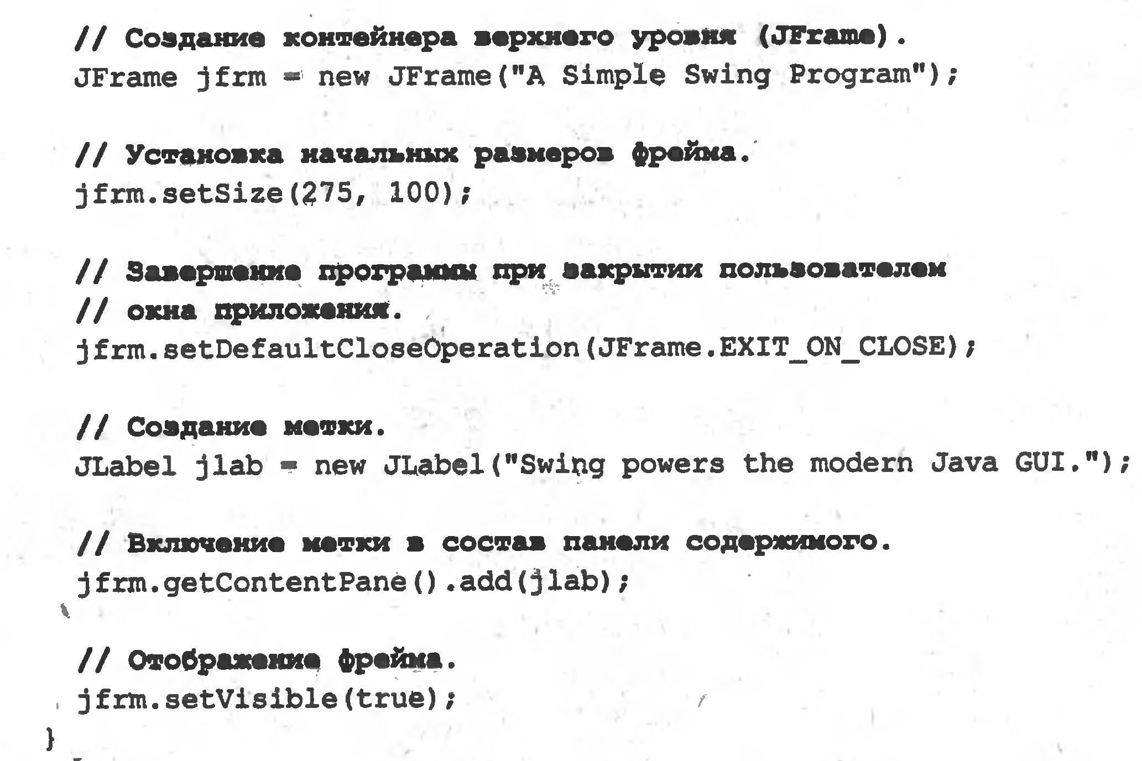
Библиотека Swing
import javax.swing.JFrame;
public class SimpleSwing {
public static void main(String[] args) {
JFrame jfrm = new JFrame("Simple Swing");
jfrm.setSize(250, 300);
jfrm.setDefaultCloseOperation(JFrame.EXIT_ON_CLOSE);
jfrm.setVisible(true);
}
}
6-10

